Slide 1
第18章 对训练成本上亿美元的清华大学chatGLM的高级微调实战
18.1 chatGLM模型的本地化处理
18.2 对训练成本上亿美元的清华大学chatGLM的高级微调方法1-基于加速库Accelerator的全量数据微调方法
18.3 对训练成本上亿美元的清华大学chatGLM的高级微调方法2-基于LoRA的模型微调
18.4 对训练成本上亿美元的清华大学chatGLM的高级微调方法3-基于huggingface的PEFT的模型微调
18.5 本章小结

Slide 2
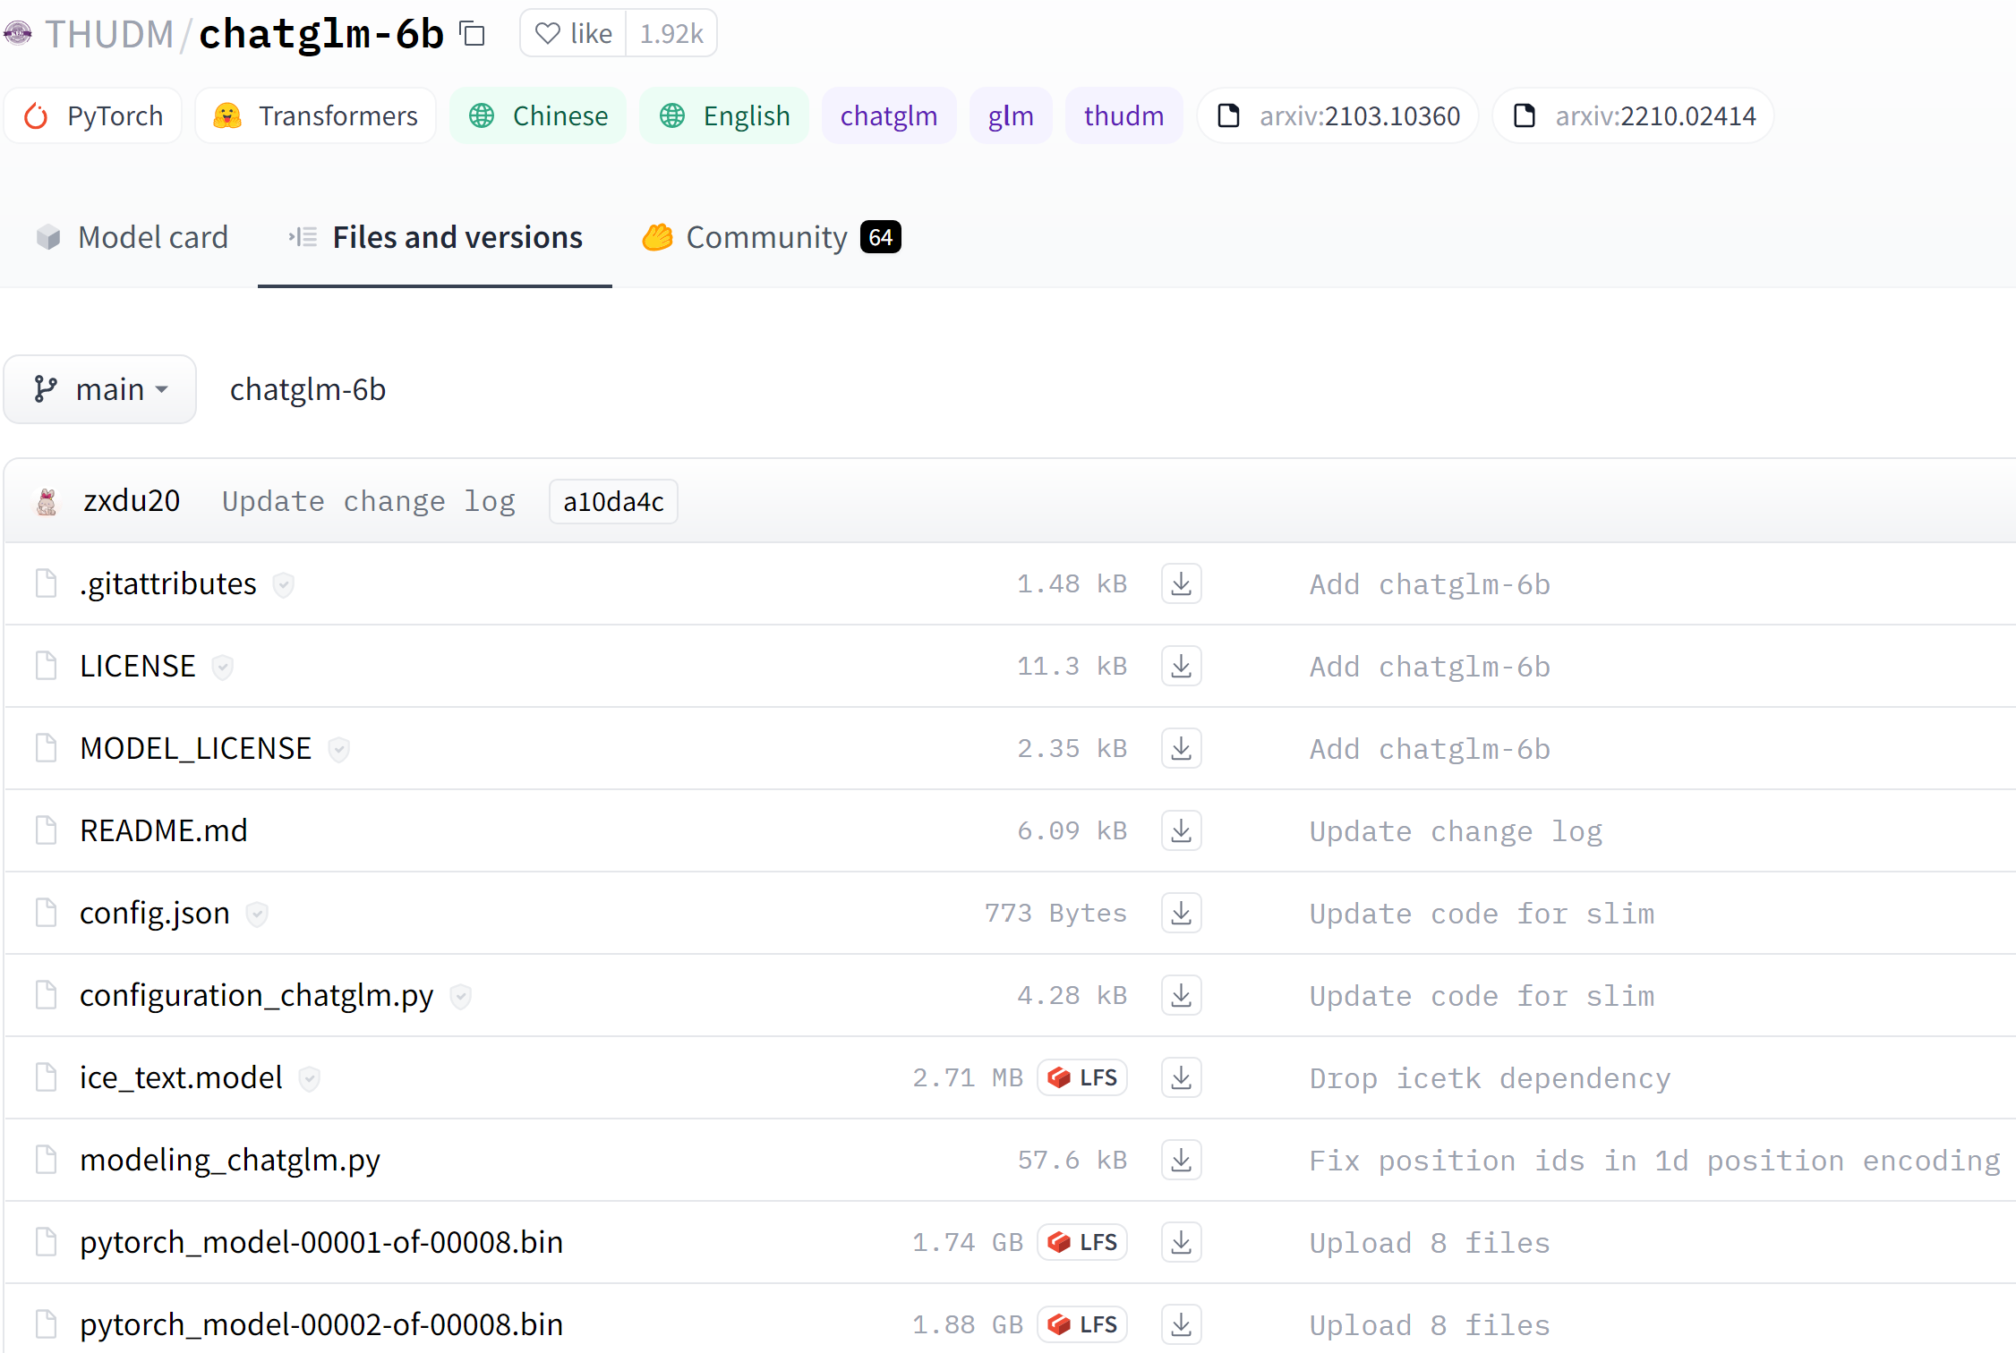
18.1 chatGLM模型的本地化处理
18.1.1 下载chatGLM源码与与合并存档
在Huggingface的chatGLM对应的库内容下，清华大学相关实验室也给用户提供了对应的chatGLM孕妈以便下载和学习，其中的内容如下所示：
其中的的modeling_chatglm.py文件就是提供的源码内容供使用者学习和下载，读者可以下载当前文件夹中所有的，除了存档（以.bin后缀结尾的文件）之外的所有文件备用。

Slide 3
18.1 chatGLM模型的本地化处理
18.1.2 修正后的本地自定义模型
下面一步的内容就是修正自定义的本地化模型，将模型设置成本地可以处理并熟悉的内容，完整代码如下所示：

Slide 4
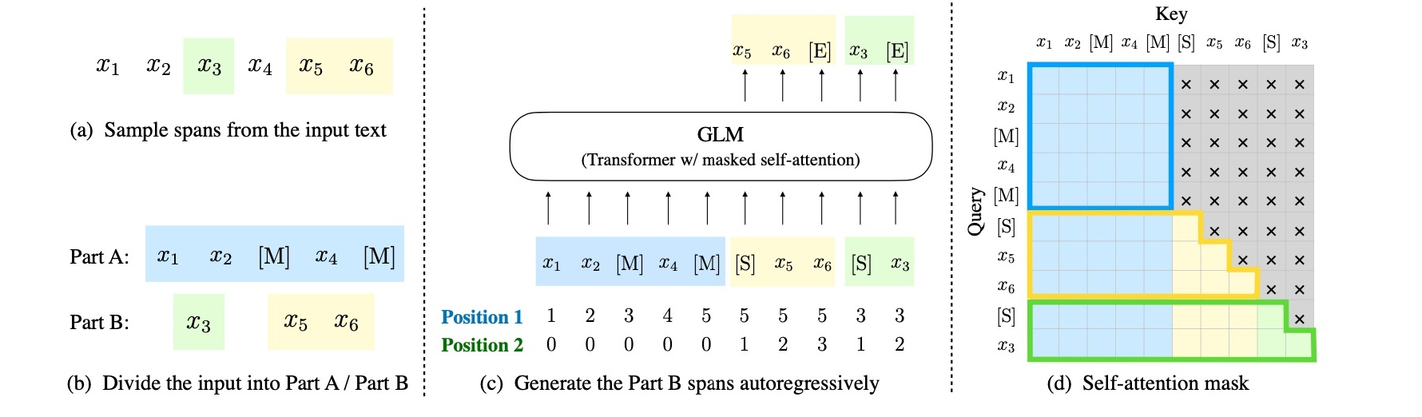
18.1 chatGLM模型的本地化处理
18.1.3 构建GLM模型的输入输出示例
相对于传统的GPT模型，GLM模型的创新点主要集中在输入输出数据上结合了“自编码”和“自回归”的输入输出形式：
自编码，随机MASK输入中连续跨度的token；
自回归，重新构建跨度中的内容；这个是基于所有的词还是基于mask的内容进行预测
下图是GLM的输入输出

Slide 5
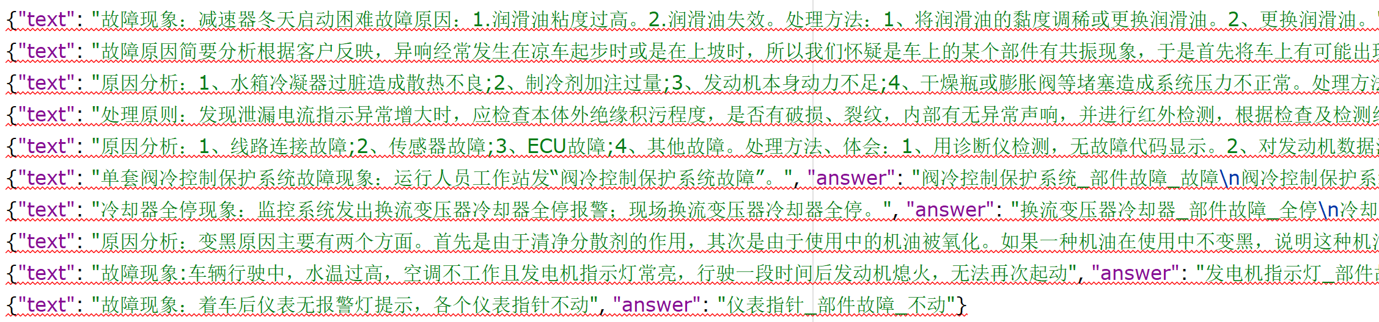
18.2 对训练成本上亿美元的清华大学chatGLM的高级微调方法1-基于加速库Accelerator的全量数据微调方法
18.2.1 数据的准备-将文本内容转化成三元组的知识图谱
本章中我们将实现基于多种方法的chatGLM的模型微调，无论是采用哪种微调方案或者不同的方法和技巧，都需要准备数据。在本章中作者准备了一份基于维修记录的文本记录，内容如下所示：
可以很简单的看到，这里的text中就是关于问题的提问，而“answer”是实际上是前面文本内容的按关系的抽取。而我们要做的是就是通过问答的内容从中提取到涉及"性能故障\", \"部件故障\", \"组成\"和 \"检测工具\"的相关三元组。

Slide 6
18.2 对训练成本上亿美元的清华大学chatGLM的高级微调方法1-基于加速库Accelerator的全量数据微调方法
18.2.2 加速的秘密-accelerate模型加速工具详解
accelerate是huggingface开源的一个方便将pytorch模型在不同模式下训练的小巧工具。
和标准的 pytorch 方法相比，使用accelerate 进行GPU、多GPU以及半精度fp16/bf16 训练时，模型的训练过程变得非常简单(只需要在标准的pytorch训练代码中改动不几行代码就可以适应于cpu/单GPU/多GPU的DDP模式/TPU 等不同的训练环境)，而且速度与原生pytorch相当，非常之快。
而对于其使用也是相当简单易行，即可以通过在模型训练代码段中直接对模型的模型的训练函数进行更新，代码段如下所示：

Slide 7
18.2 对训练成本上亿美元的清华大学chatGLM的高级微调方法1-基于加速库Accelerator的全量数据微调方法
18.2.3 更快的速度-使用INT8（INT4）量化模型加速训练
下面我们说一下模型的数据类型，在前期作者无论是进行模型推断都使用了hal()函数，这是Pytorch特有的专门进行半精度训练的参数方式，即可以在“略微”降低模型准确率的基础上大幅度减少硬件的消耗，具体读者可以参考下表：
量化等级 | 最低 GPU 显存（推理） | 最低 GPU 显存（高效参数微调）
Half（无量化） | 13 GB | 16 GB
INT8 | 8 GB | 9 GB
INT4 | 6 GB | 7 GB

Slide 8
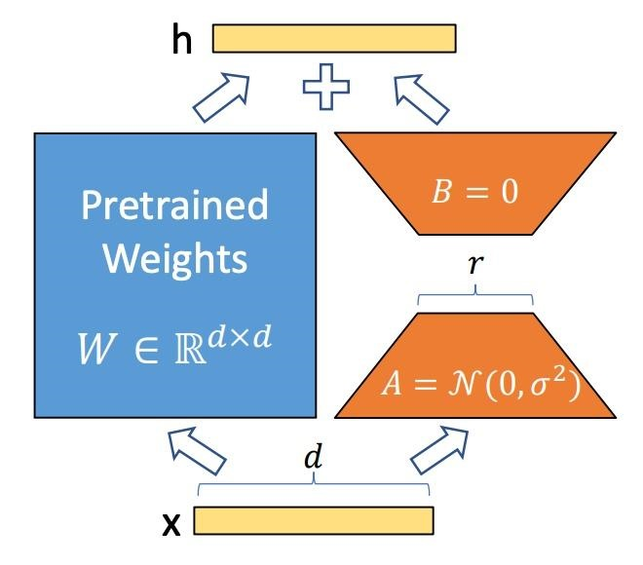
18.3 对训练成本上亿美元的清华大学chatGLM的高级微调方法2-基于LoRA的模型微调
18.3.1 对初始训练成本上亿美元chatGLM微调的方法-Lora
LoRA，英文全称Low-Rank Adaptation of Large Language Models，直译为大语言模型的低阶适应，这是清华大学的研究人员为了解决大语言模型微调而开发的一项通用技术。
LoRA 的思想很简单:
在原始 PLM (Pre-trained Language Model) 旁边增加一个旁路，做一个降维再升维的操作，来模拟所谓的intrinsic rank；
训练的时候固定 PLM 的参数，只训练降维矩阵A与升维矩阵B。而模型的输入输出维度不变，输出时将BA与PLM的参数叠加；
用随机高斯分布初始化A，用0矩阵初始化B，保证训练的开始此旁路矩阵依然是 0 矩阵。

Slide 9
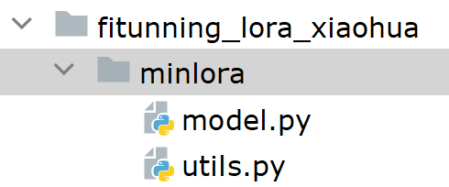
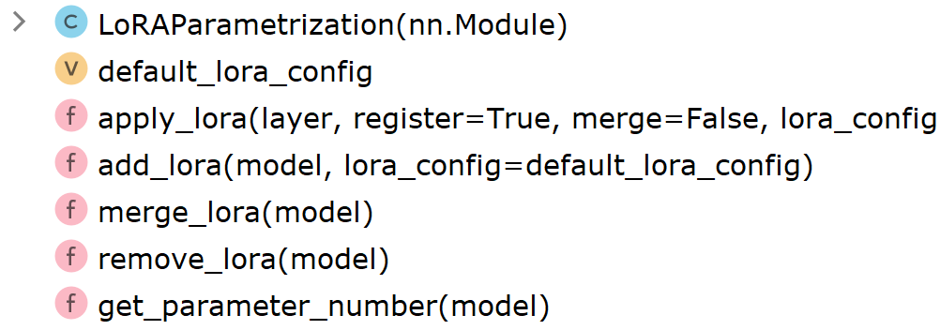
18.3 对训练成本上亿美元的清华大学chatGLM的高级微调方法2-基于LoRA的模型微调
18.3.2 自定义的LoRA的使用方法
在讲解作者自定义的LoRA结构之前，我们首先介绍使用方法，读者可以打开本书附送的代码库中minlora文件夹，这里提供了对应的相关代码，目录结构如下所示：
而其中的model文件是对模型参数进行处理的文件：

Slide 10
18.3 对训练成本上亿美元的清华大学chatGLM的高级微调方法2-基于LoRA的模型微调
18.3.3 基于自定义LoRA的模型训练
对于LoRA对模型的修正来说，实际上就是冻结了原有的模型参数从而只训练插入的参数部分。因此在保存时读者有多种方式对参数进行保存，
1、保存所有的参数文件；
2、仅保存LoRA更新的部分。
保存所有参数文件的方法这里作者不再说明，按照一遍的模型训练即可，而对于仅保存LoRA参数的方法，读者可以通过如下代码段读取对应的参数：

Slide 11
18.3 对训练成本上亿美元的清华大学chatGLM的高级微调方法2-基于LoRA的模型微调
18.3.4 基于自定义LoRA的模型推断
下面一步是基于自定义的LoRA参数对数据的推断。
如果此时读者使用的是对全体数据进行保存的话，此时可直接使用Pytorch2.0的参数载入方法完成对整体参数的载入，实现此部分的方法如下所示：

Slide 12
18.3 对训练成本上亿美元的清华大学chatGLM的高级微调方法2-基于LoRA的模型微调
18.3.5 基于基本原理的LoRA实现
对于LoRA的基本原理和具体使用方法，作者已经做了完整的阐述，作者讲到LoRA实际上就是使用一个额外的网络加载到对应的位置上从而完成对模型预测结果的修正。一个可以完整的LoRA参数载入的实现如下所示：

Slide 13
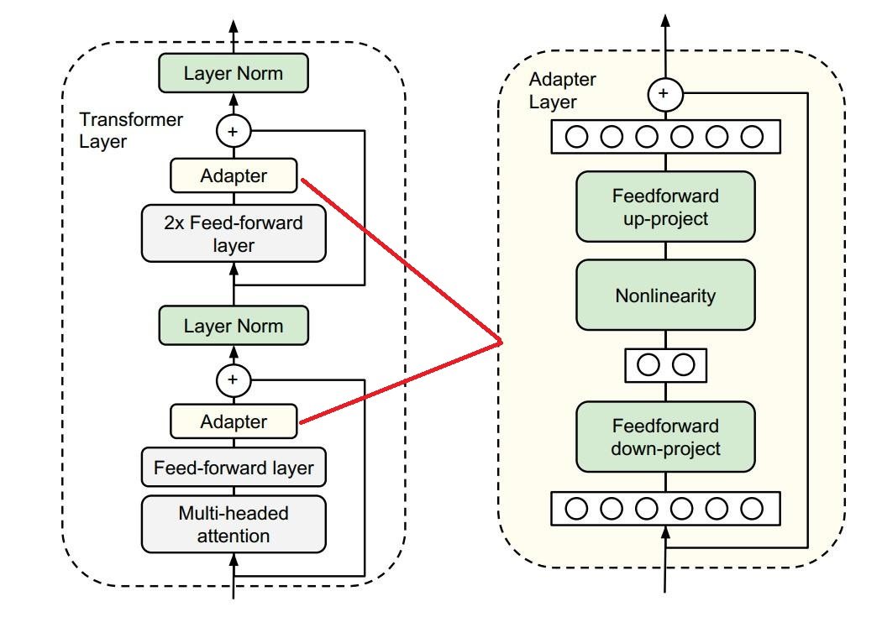
18.4 对训练成本上亿美元的清华大学chatGLM的高级微调方法3-基于huggingface的PEFT的模型微调
18.4.1 PEFT技术详解
前面我们已经说过然而，但就训练和开发成本达到上亿美元的chatGLM来说，大型预训练模型的训练成本非常高昂，需要庞大的计算资源和大量的数据，一般人难以承受。这也导致了一些研究人员难以重复和验证先前的研究成果。为了解决这个问题，研究人员开始研究Parameter-Efficient Fine-Tuning (PEFT)技术。
相较于我们前面介绍的LoRA调参方法，PEFT设计了如下图所示的三种结构，将其嵌入Transformer的结构里面。
Adapter-Tuning：将较小的神经网络层或模块插入预训练模型的每一层，这些新插入的神经模块称为 adapter（适配器），下游任务微调时也只训练这些适配器参数；
LoRA：通过学习小参数的低秩矩阵来近似模型权重矩阵的参数更新，训练时只优化低秩矩阵参数。
Prefix/Prompt-Tuning：在模型的输入或隐层添加若干个额外可训练的前缀 tokens（这些前缀是连续的伪 tokens，不对应真实的 tokens），只训练这些前缀参数；
LoRA结构我们在前面已经介绍，这里就不再重复阐述，而以Adapter结构为例，如下图所示：

Slide 14
18.4 对训练成本上亿美元的清华大学chatGLM的高级微调方法3-基于huggingface的PEFT的模型微调
18.4.2 PEFT的使用与参数设计
首先看一下PEFT的的使用方法，官方既定的PEFT演示内容如下所示：
这里首先是通过peft_config设定了加载PEFT的的设定参数，之后将加载的模型与peft参数通过给定的get_peft_model函数进行结合

Slide 15
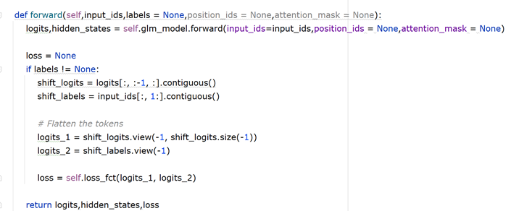
18.4 对训练成本上亿美元的清华大学chatGLM的高级微调方法3-基于huggingface的PEFT的模型微调
18.4.3 Huggingface专用PEFT的使用
下面到了使用PEFT的内容，对于Huggingface出品的PEFT类库，我们只需要遵循其使用规则直接将其加载到我们原有模型类上即可。
由于PEFT库是由Huggingface出品，其天然需要适配Huggingface的输入输出接口，因此如果想要将其架设到我们自定义的chatGLM代码段中。而其中最为关键的是在自定义的实现，相对于一般我们在原有的model类中定义的forward函数：

Slide 16
18.5 本章小结
本章主要介绍针对chatGLM模型本地化的方法，举例了根据数据不同对chatGLM进行微调的内容，而对于具体的微调选择上来说，却不存在基于任务的最佳微调方法，但在一些特定的场景下，有一种方法要好得多。例如，LoRA在低/中资源的场景下表现最好，而完全微调在我们增加数据量到更高的样本时，相对性能会增加。速度和性能之间存在着明显的区别，PEFT的速度更差，但在低资源下的性能更好，而随着数据的扩展，反之亦然。具体测试还请读者自行根据需要落地的业务完成此方面的内容。
大模型是深度学习自然语言处理皇冠上的一颗明珠，本书也仅仅起到一个抛砖引玉的引导作用，后期更多的内容还请读者在实践中学习和准备。

